Slide 1

Общие нормативные положения о ФОП ДО.

Slide 2
Причины появления ФОП ДО:
1. Дошкольное образование - часть общего образования (преемственность): единое образовательное пространство – государственные гарантии качества образования на основе единства обязательных требований к условиям реализации образовательных программ, их структуре и результатам их освоения (ст.3, п.1, ст.11 п.1 Закона об образовании, п.1.5. ФГОС ДО)
2. Указ Президента Российской Федерации от 21 июля 2020 г. № 474 «О национальных целях развития Российской Федерации на период до 2030 года»: вхождение Российской Федерации в число десяти ведущих стран мира по качеству общего образования

Slide 3
Почему так много ценностей?
Указ Президента Российской Федерации от 9 ноября 2022 г. № 809
«Об утверждении Основ государственной политики по сохранению укреплению традиционных российских духовно-нравственных ценностей»:
ситуация в России и в мире оценивается как требующая принятия неотложных мер по защите традиционных ценностей
В целях сохранения и укрепления традиционных ценностей, пресечения распространения деструктивной идеологии реформы в области образования и воспитания, культуры, науки, средств массовой информации и массовых коммуникаций должны проводиться с учетом исторических традиций и накопленного российским обществом опыта при условии проведения широкого общественного обсуждения.

Slide 4

Цель ФОП ДО:
Разностороннее развитие ребёнка в период дошкольного детства с учётом возрастных и индивидуальных особенностей на основе духовно-нравственных ценностей российского народа, исторических и национально-культурных традиций.

Slide 5
ФОП ДО – обязательный для исполнения НПА!
ФОП ДО определяет ФУНКЦИИ дошкольного образования:
Обучение и воспитание на основе российских ценностей.
2. Создание единого ядра ДО.
3. Единое федеральное образовательное пространство от рождения до школы.

Slide 6

C чего же нам начать?!
Задачи и содержание образования по 5 ОО (п.17 – 22,с.20 – 148);
2. Вариативные формы, способы, методы и средства реализации ФОП (п.23 с.148-152);
3. Особенности образовательной деятельности разных видов и культурных практик (п.24 с.152-157);
4. Способы и направления поддержки детской инициативы (п.25 с.157-161);
5. Особенности взаимодействия педагогического коллектива с семьями обучающихся (п.26 с.161 – 165);
6. Направления и задачи коррекционно-развивающей работы (п.27-28 с.165 – 172);
7. Федеральная рабочая программа воспитания (п.29 с.172-189).

Slide 7


Памятка.
Что рассказать родителям о внедрении ФОП:
Единый для РФ базовый объем и содержание дошкольного образования
Что такое ФОП ДО
Какая цель внедрения ФОП
Планируемые результаты освоения образовательной программы
Что входит в ФОП.
Учебно-методическая рекомендация

Slide 8
Новая Федеральная образовательная программа дошкольного образования, особенности организации образовательного процесса.
ПООП перечень и ФОП: свои сходства и различия.
Структурные элементы ФОП ДО.

Slide 9
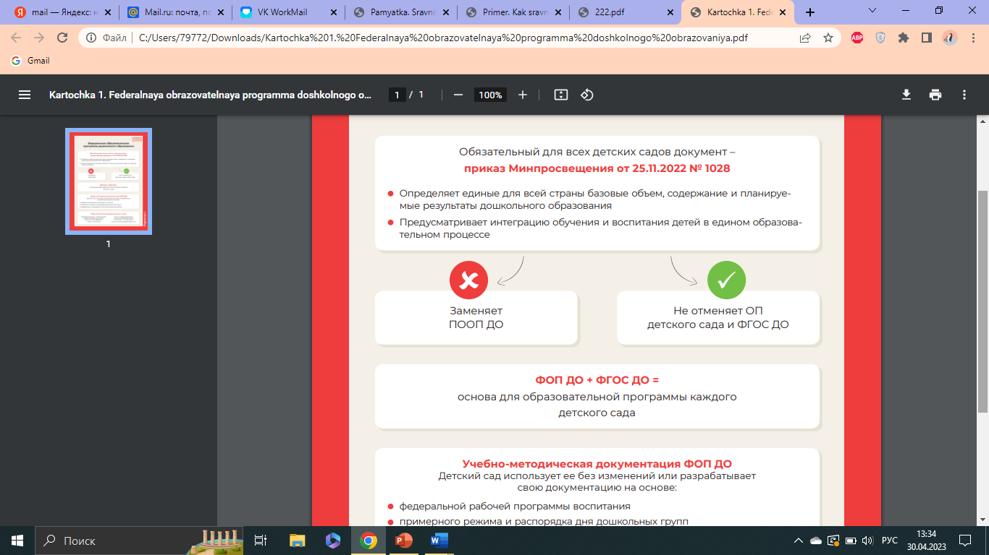
Федеральная образовательная программа дошкольного образования

Slide 10
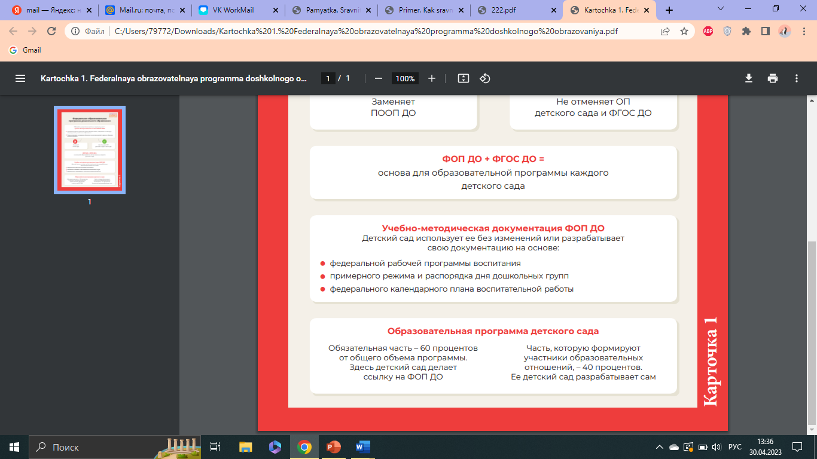
Федеральная образовательная программа дошкольного образования

Slide 11
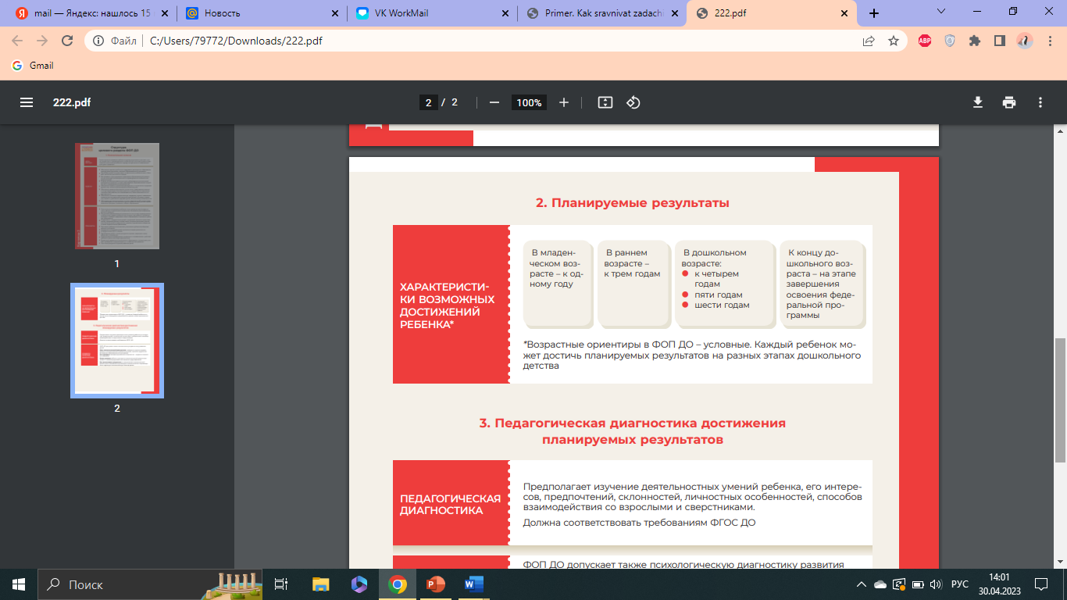
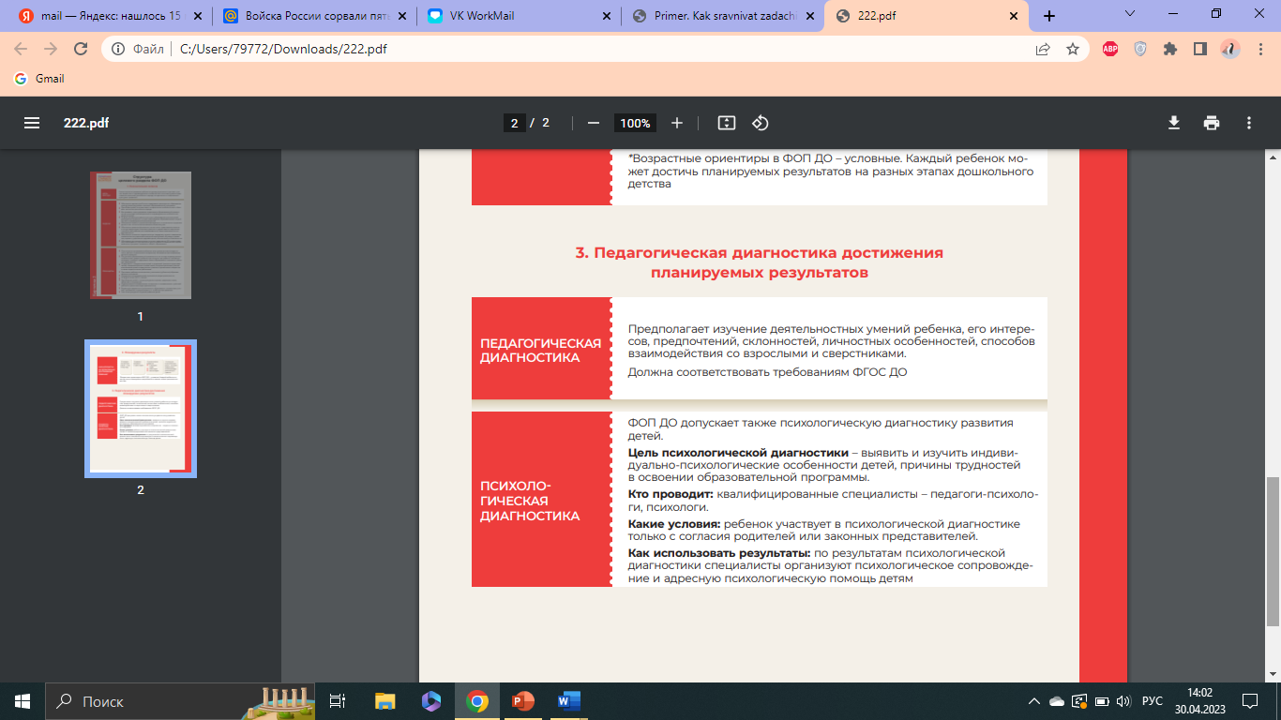
Планируемые результаты:

Slide 12
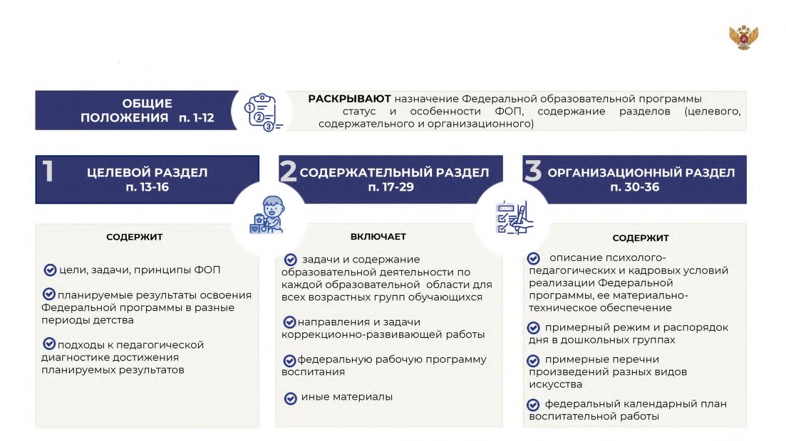


Slide 13
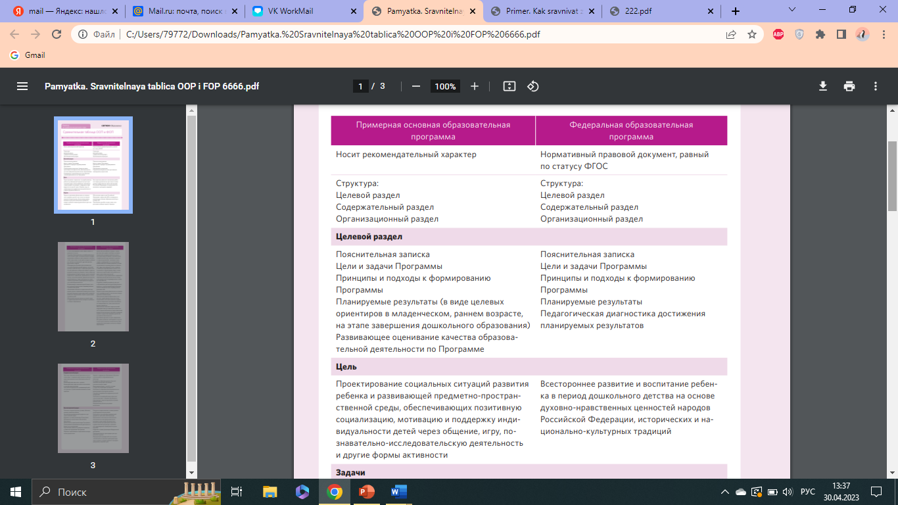
Сравнение ПООП и ФОП

Slide 14
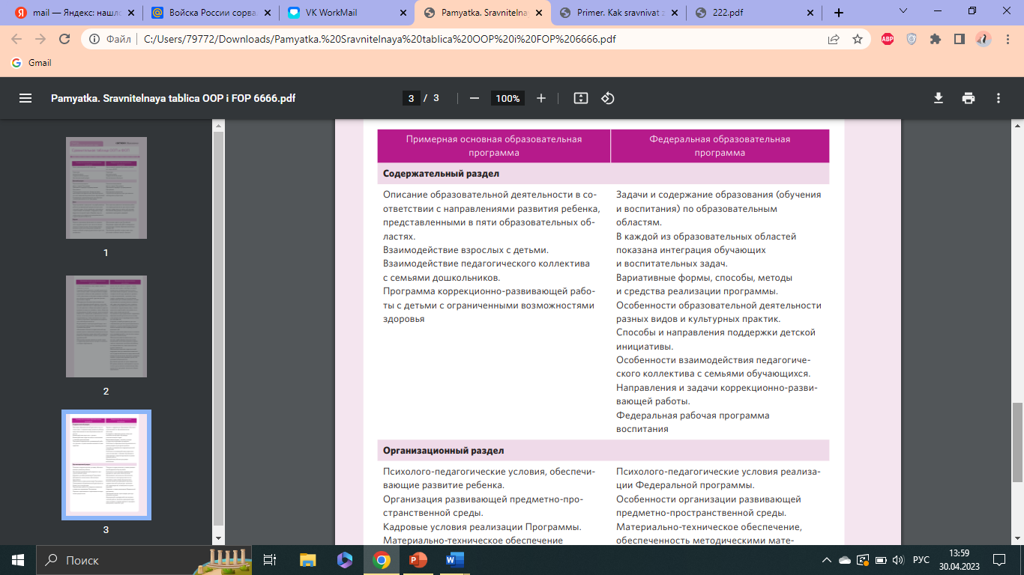
Сравнение ПООП и ФОП

Slide 15
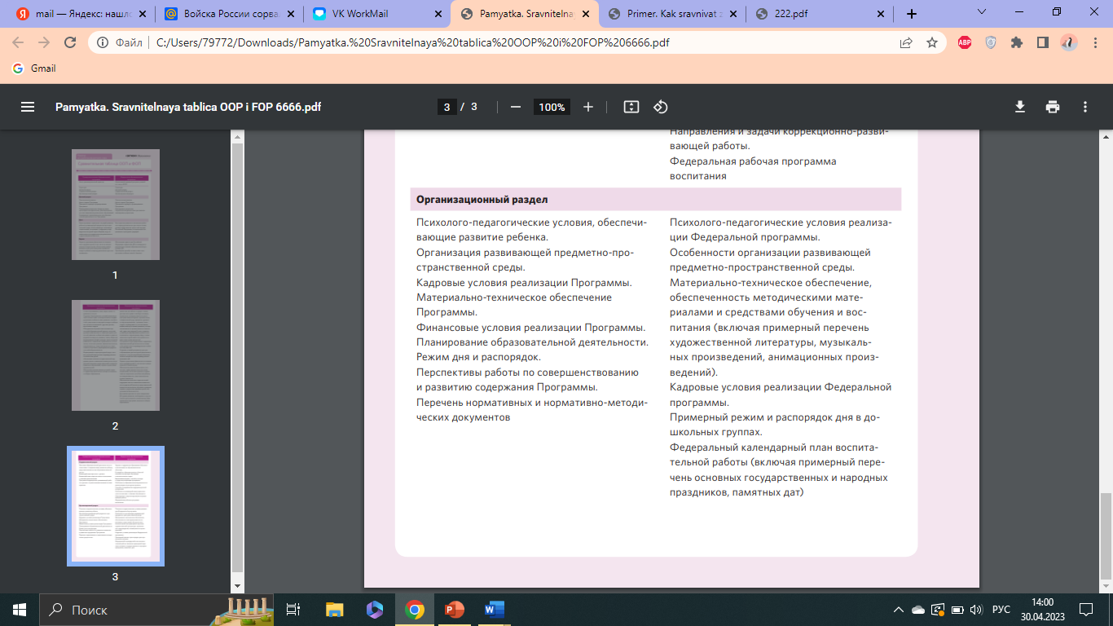
Сравнение ПООП и ФОП

Slide 16
Что еще важно:
ООП ДО должны быть приведены в соответствие с ФОП ДО к 01.09.2023 | До 31.08.2023 ДОО имеют право работать по утвержденным ранее ООП ДО Крайний срок утверждения ООП ДО на основе ФОП ДО – 31.08.2023
Все ПООП ДО завершили свое действие | С 01.09.2023 ООП ДО должны соответствовать ФОП ДО Все группы ДОО должны перейти на ООП ДО на основе ФОП ДО с 01.09.2023
ФОП ДО включает в себя программу образования и программу воспитания детей дошкольного возраста | Отдельная Рабочая программа воспитания в ДОО не требуется с 01.09.2023
Содержание и планируемые результаты ООП ДО НЕ ДОЛЖНЫ БЫТЬ НИЖЕ содержания и планируемых результатов ФОП ДО | Могут быть выше

Slide 17

Спасибо за внимание!

